Slide 1
Magister App Ouder(s)

Slide 2
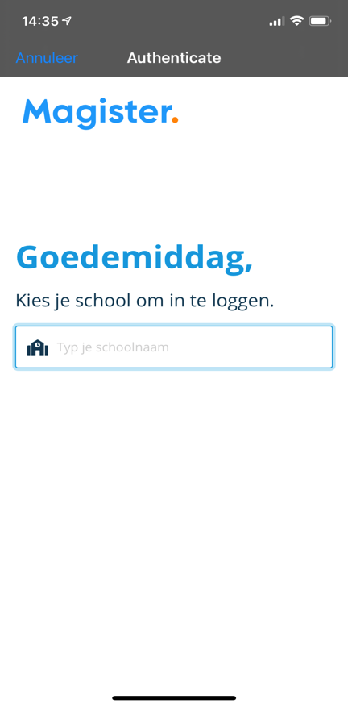
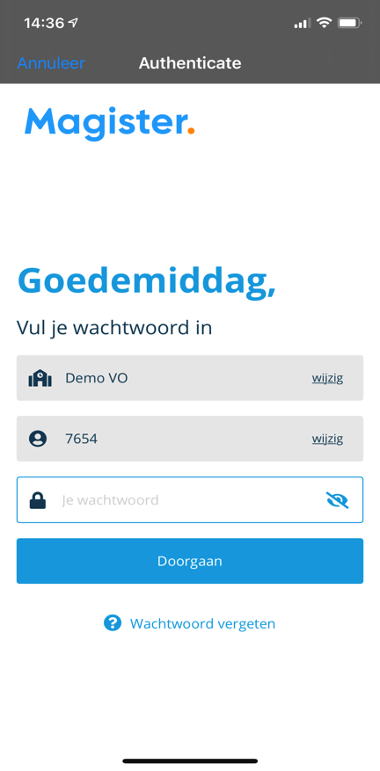
Inloggen als ouder
U ontvangt als ouder/verzorger van de nieuwe school een eigen gebruikersnaam en wachtwoord voor een ouder-account (meestal een aantal weken na de start van het schooljaar).
Tip: Kijk tot die tijd mee met uw kind met oog op de huiswerkplanning.

Slide 3
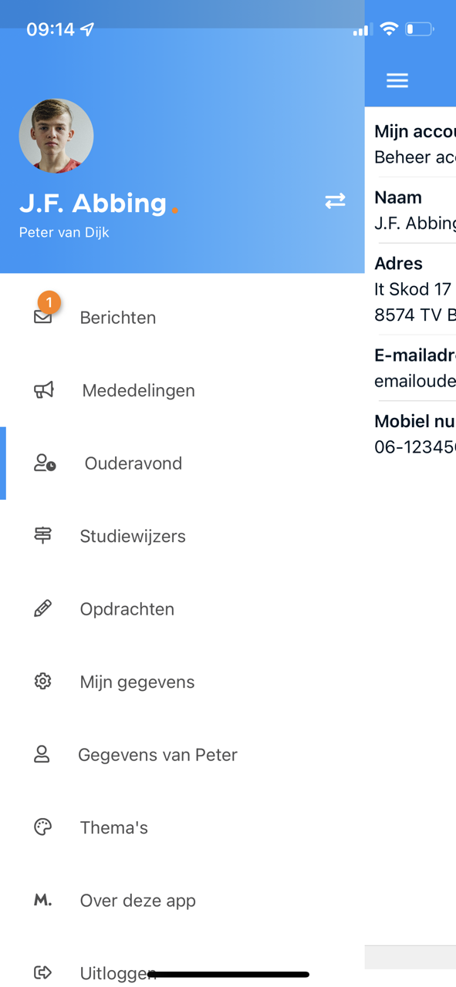
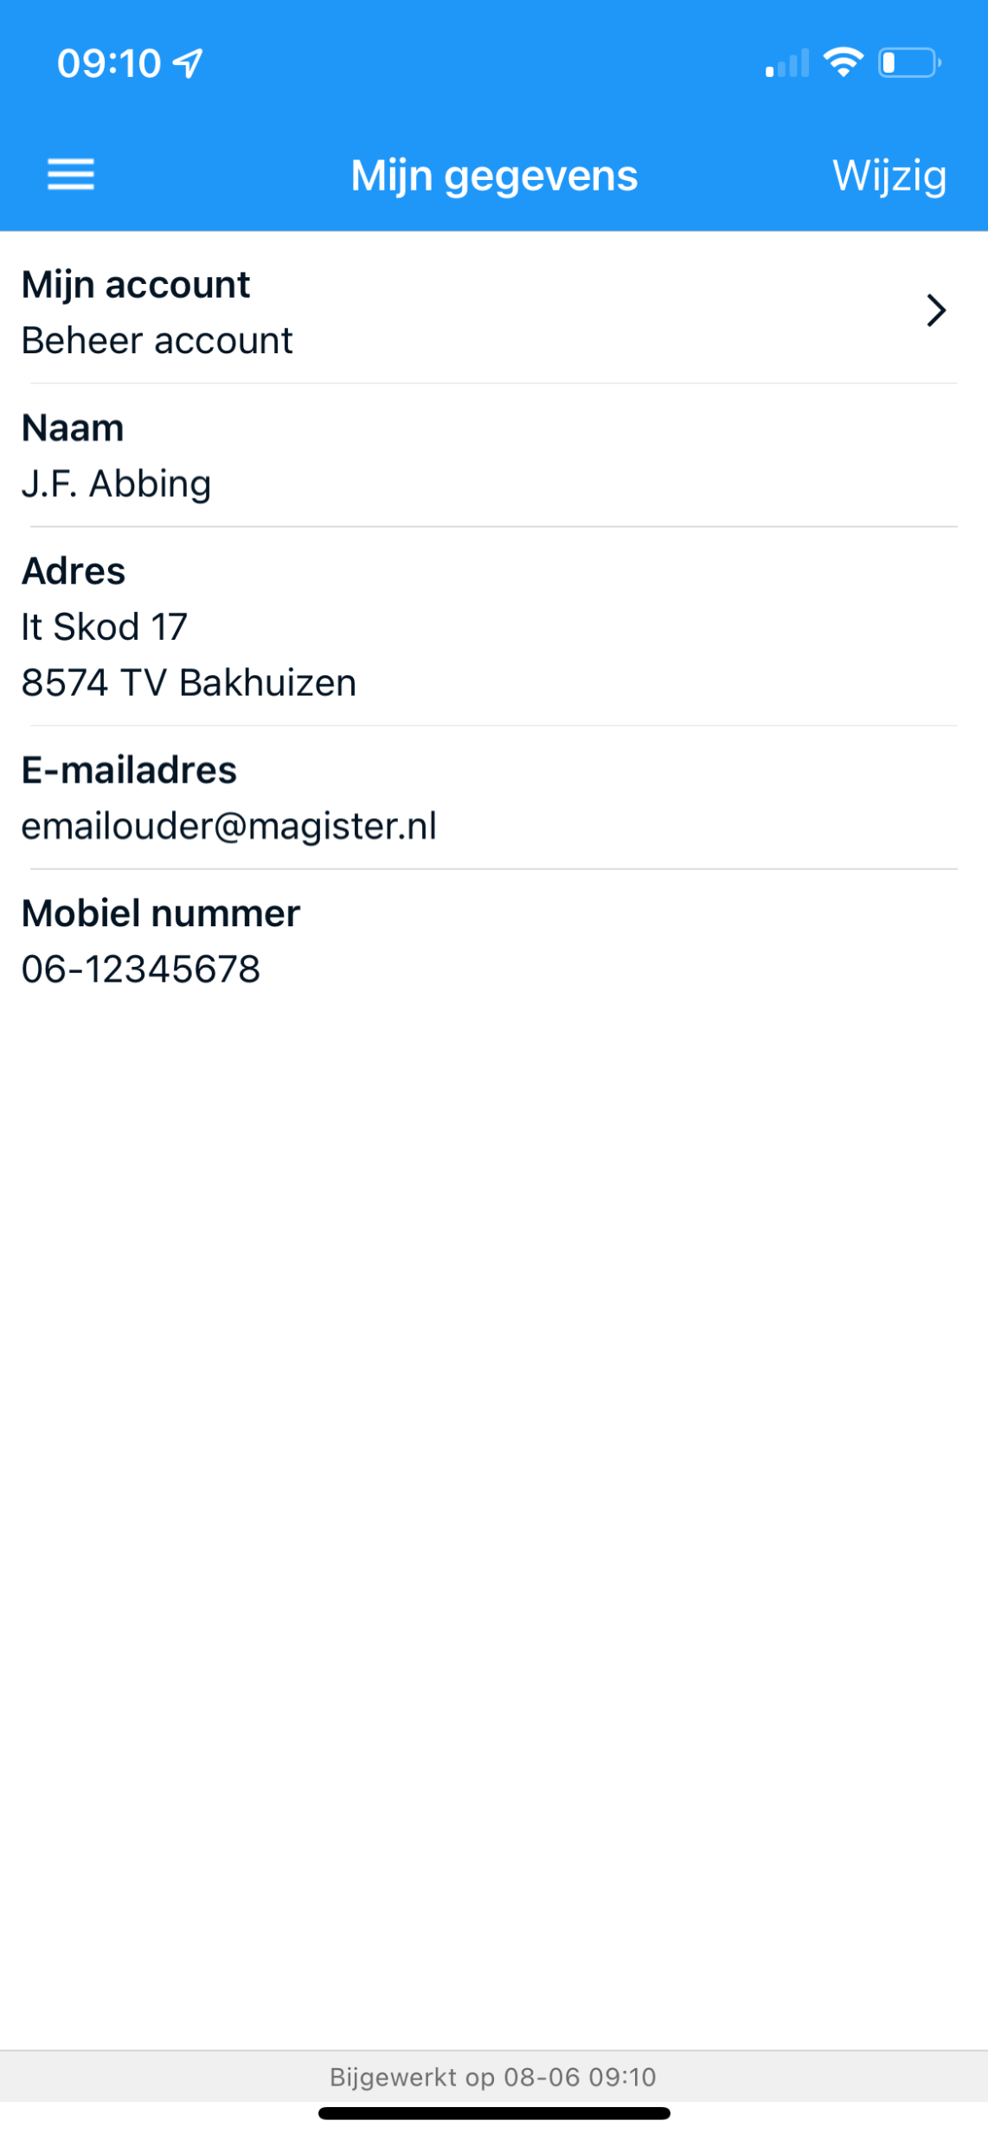
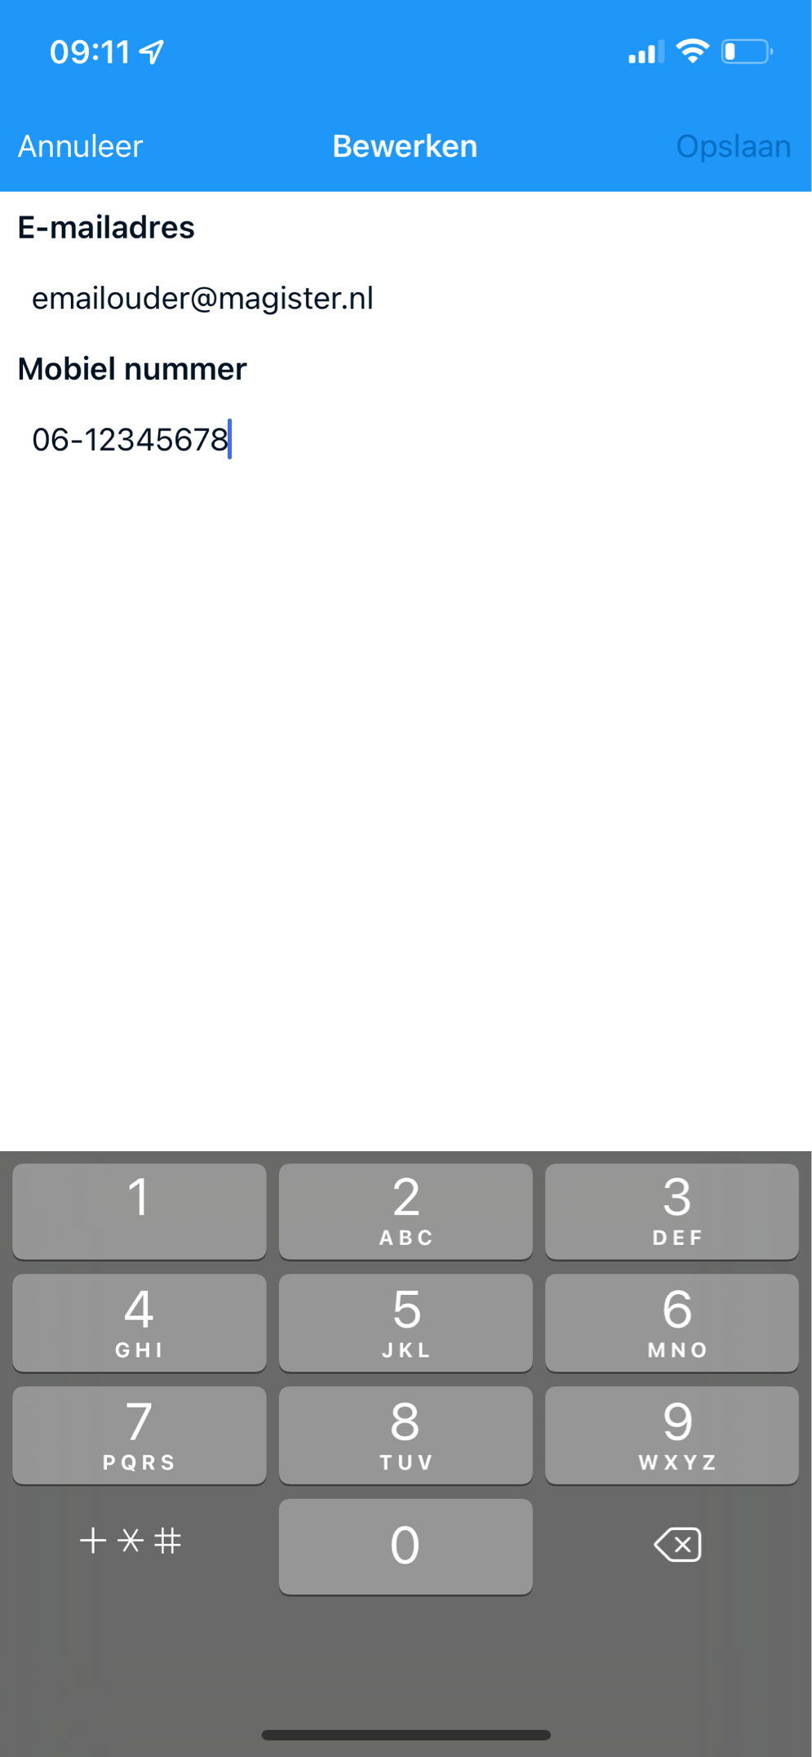
Mijn gegevens (profiel)
Via ‘Mijn gegevens’ kunt u zelf uw gegevens aanpassen*.
*) De beschikbaarheid van deze functionaliteit wordt bepaald door de school zelf.

Slide 4
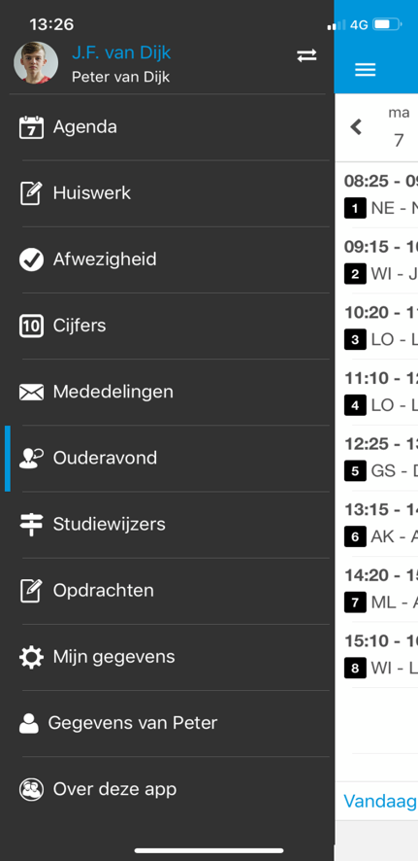
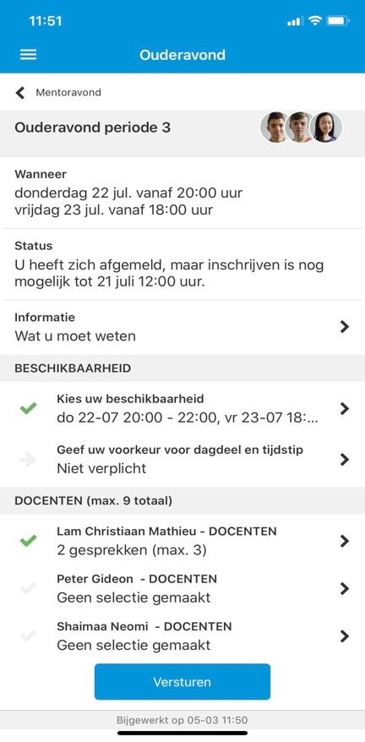
Ouderavond
U krijgt via de school per e-mail de uitnodiging voor een ouderavond.
Via 'Ouderavond' in de app kunt u zich inschrijven* voor contact met een mentor of vakdocent.
*) De beschikbaarheid van deze functionaliteit wordt bepaald door de school zelf.

Slide 5
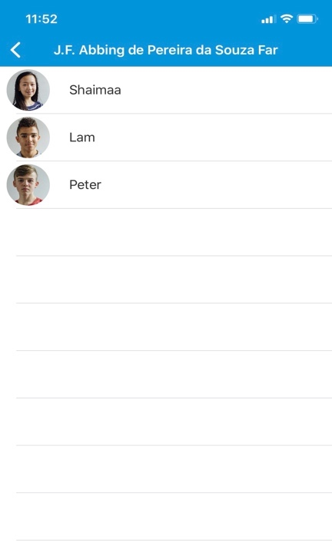
Meerdere kinderen op het voortgezet onderwijs?
Als u meerdere kinderen op het voortgezet onderwijs hebt, kunt u deze koppelen in uw ouder-account. Hierdoor kunt u makkelijk switchen tussen de gegevens van uw kinderen.
Het koppelen doet u door op de profielfoto te klikken en dan door uw eigen naam aan te klikken. Daar klikt u op '+' om een kind toe te voegen.
Bent u ingelogd via het account van uw kind, dan moet u bij het switchen van het ene naar het andere kind steeds opnieuw inloggen om de gegevens van het betreffende kind in te kunnen zien.

Slide 6
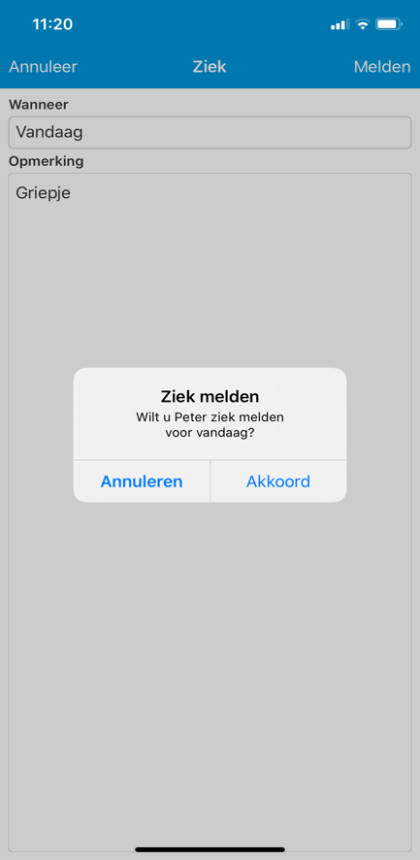
Ziekmelden / afwezigheid
Via de app meldt u uw kind ziek via de blauwe tekst 'Melden’.
Let op, dit kan alleen voor 'vandaag' of 'morgen' worden aangegeven.
Vergeet u niet te bevestigen via 'Melden' bovenin de menubalk.

Slide 7
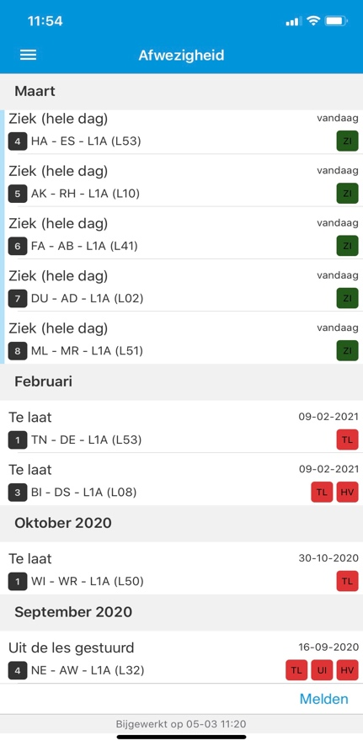
Afwezigheid 2
In 'Afwezigheid' ziet u ook een overzicht van 'geoorloofde’ of 'niet geoorloofde afwezigheid' van uw kind.
Ook 'materiaal vergeten’ staat hier vermeld.
De mentor bespreekt het met u wanneer dit meer dan gebruikelijk voorkomt.

Slide 8
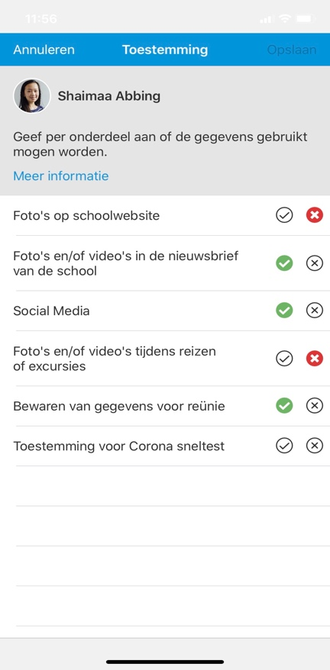
Toestemming gebruik gegevens
In het kader van de privacywetgeving vraagt de school toestemming aan de ouders voor het gebruik van gegevens van uw zoon/dochter voor elk nieuw schooljaar.
Voor kinderen van 16 jaar en ouder geldt dat zij zelf deze toestemming geven.
De toestemming kan nu ook voor de corona sneltest worden gegeven.

Slide 9
Berichten
De mentor of vakdocent communiceert zaken rondom het welbevinden van uw zoon/dochter via berichten in Magister.
U kunt zelf instellen of u een melding wenst te ontvangen bij een nieuw bericht.
! Dit doet u niet binnen de app zelf. Maar via uw smartphone ‘Instellingen’, item ‘Berichtgeving’.

